Slide 1
关于软件开发性能的那些事儿
Jacky @ 2016.Mar

Slide 2
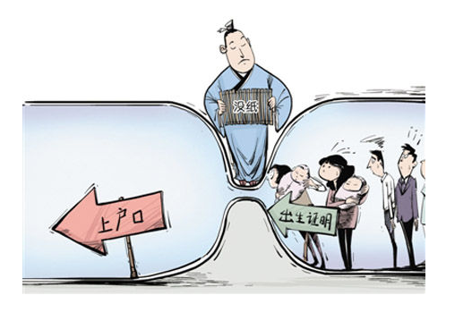
瓶颈

Slide 3
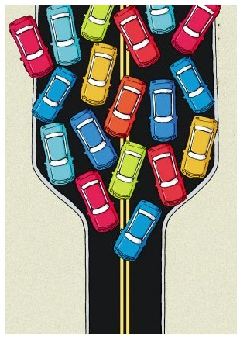
瓶颈

Slide 4
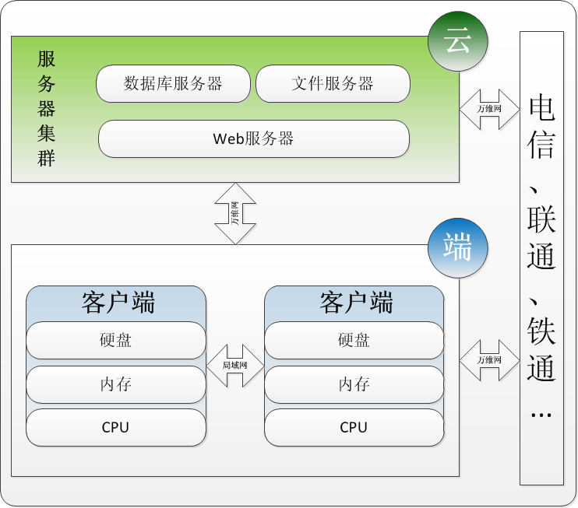

Slide 5
计算机区别于传统的优势
计算速度快
存储容量大

Slide 6
CPU
最核心最重要的资源
注意事项
杜绝死锁（低级错误）
避免长时间独占（多CPU，Sleep，程序调度规划）
避免浪费
优秀的算法，减少计算量，O(n)， O(n^m)
例子：找出一组数列中最大的连续子序列
-1,2,9,5,-5,10,1,2

Slide 7
一个可能会导致死锁的例子
While(true)
{
if(a==x)
{
do something ;
}
sleep(1000);
}

Slide 8
内存
稀缺资源，读取速度快
内存泄露
确保资源及时释放
确保如果发生异常情况下，也能及时释放
牺牲空间换时间
预加载
缓存机制
全局变量

Slide 9
梵讯的一个例子
楼盘字典在使用软件的过程中频率较高
每次从数据库获取效率较低
解决方案
登陆成功后，缓存所有楼盘字典
用到的时候，直接从内存获取
问题
需要解决好缓存更新的问题
事件更新，增量更新，重新加载

Slide 10
硬盘
I/O速度永远不够快
硬盘：容量大，速度慢
内存：速度快，容量小
效率
协调内存和硬盘，CPU才能有最高的效率
瓶颈在于读取和保存
一次读，多次用
多次累计更新，一次写入
缓存：使用频繁的小数据常驻内存
I/O异常处理（注意资源释放）

Slide 11
数据库
数据库连接及时释放
控制访问频率和单次数据量
如客户端同步，每次TOP200
冗余字段提高查询效率
牺牲空间换时间
如：Houses.PKDistrict, Houses.PKBlock
减少连接次数
控制单次交互的数据量和复杂度

Slide 12
一个数据库操作优化的例子
foreach(GetCompanyData())
{
foreach(GetCompanyUserData())
{
GetVIPHouseData()
….
….
….
}
}

Slide 13
一个数据库操作优化的例子
Using(DataSet ds=GetComanyAndUserData())
{
foreach(ds.Tables[0].Rows)
{
}
foreach(ds.Tables[1].Rows)
{
}
….
}

Slide 14
Web Service
最不稳定最重的资源
不要假设Web Service跟本地方法一样可靠
永远要考虑Web Service的可能错误
Web Service不能访问
Web Service异常
Web Service慢（本地 网络和服务器都会导致）
交互格式不对（调错了？升级了？）
永远考虑怎么减少Web Service的交互次数
协调Web Service，合理规划频率和颗粒度
梵讯软件如何快速同步10万条数据，并不对服务器造成太大压力？

Slide 15
如何快速同步10万条数据？
问题
数据量可能很大
客户端网络可能不稳定，随时断掉
服务器压力不能太大
解决
颗粒度：每次获取200条数据（TOP 200,100K以下）
保证数据量的前提下，不会给网络传输和服务器数据处理带来太大的压力
断点续传机制
记录成功执行的位置，便于下次同步

Slide 16
牺牲空间换时间（效率）
数据库表冗余常用搜索字段
统计性不经常变的数据
定期由一个计算实例去更新
其他只负责读取（读写分离）
低效率的like关键字查询
增加索引机制
把like查询转换成“＝”、“in”或“join”

Slide 17
实例：梵讯软件首页业绩统计
问题
每次进入软件都要显示最新的业绩统计数据
业绩随时都有可能更新，但几分钟内有更新的概率不大，但是几分钟内可能有人同时访问
如何降低计算量的同时保证数据的及时性？
设计统计数据缓存表
每次访问统计数据，获取上次统计时间，超过10分钟未更新统计数据，调用统计存储过程更新
如果有更新，则直接获取统计数据
这样保证了数据按需生成，基本无浪费
另一个例子：后台业绩排行榜

Slide 18
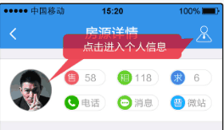
考虑系统性能而不只是局部
手机梵讯发财圈头部数据
缓存，事件更新
要考虑局部效率
同时要考虑满足局部效率后的代价，是否过多消耗了别的模块的资源
比如过度调用Web Service
考虑分布式计算，选择合适的计算节点，尽量让客户端参与更多的运算，而不是依赖云端；如：云采集，打印招贴等

Slide 19
平衡频率和效率
处理的任务有大小
大任务意味着大的计算量（CPU），大的数据量（内存、网络带宽、硬盘灯）
耗时耗资源的任务需要适当分解到一定的颗粒度去解决
寻求：开销最小，速度最快，稳定性强壮型更好
比如：移动端调用的Service，单次交互的JSON数据量如果>1M以上，基本算不合理；如果1秒调用了10次以上Service，也是不合理的；

Slide 20
注意读写频率及处理
如果读写频率在100:1以上，基本需要读写分离单独处理（比如统计索引类数据）
梵讯个人房源采集，采集、统计、索引
统计类如梵讯软件首页，梵讯业绩排行
数据库压力过大，正考虑分离：
写为主：ERP数据库
读为主：微站数据库，房屋网数据库
业务逻辑分离：ERP数据库和个人房源数据库独立

Slide 21
不必要的资源浪费（懒加载）
根据客户端和用户交互状态调整计算频率
手机梵讯各种用户状态获取
云采集休眠机制
自动更新失败重新尝试获取机制
梵讯软件同步休眠机制
当前没有用上的数据，等用上了再加载，如不可见数据，等滑动为可见后再加载需要通过Service调用的数据，比如头像
常用的不经常更新的数据，采用缓存机制

Slide 22
数据库开销一次连接与多次连接
在复杂度允许的情况下，一次连接数据库能处理的，不要两次；数据库连接开销是比较贵的；
尽可能减少数据库访问的次数和频率；

Slide 23
那些人为制造的瓶颈
IP限制
代理IP
云采集
流量限制
验证码，58电话等

Slide 24
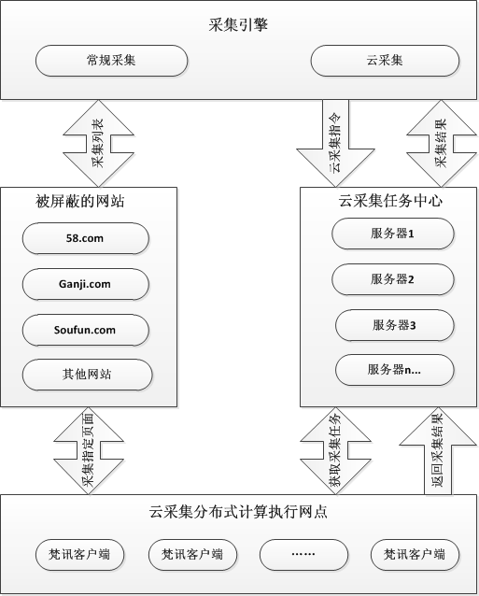
云采集架构

Slide 25
Continue……
4月份Nick做技术分享…
5月份Frank做技术分享…
6月份李伟做技术分享…
欢迎报名分享

